Slide 1
ДОБРОТА И ОТЗЫВЧИВОСТЬ
В МОЕЙ ЖИЗНИ
Природа вложила в человека потребность заботиться обо всех людях.
Большое сердце, как океан, никогда не замерзает.
Учиться любить, учиться быть добрыми, надо с детства.

Slide 2
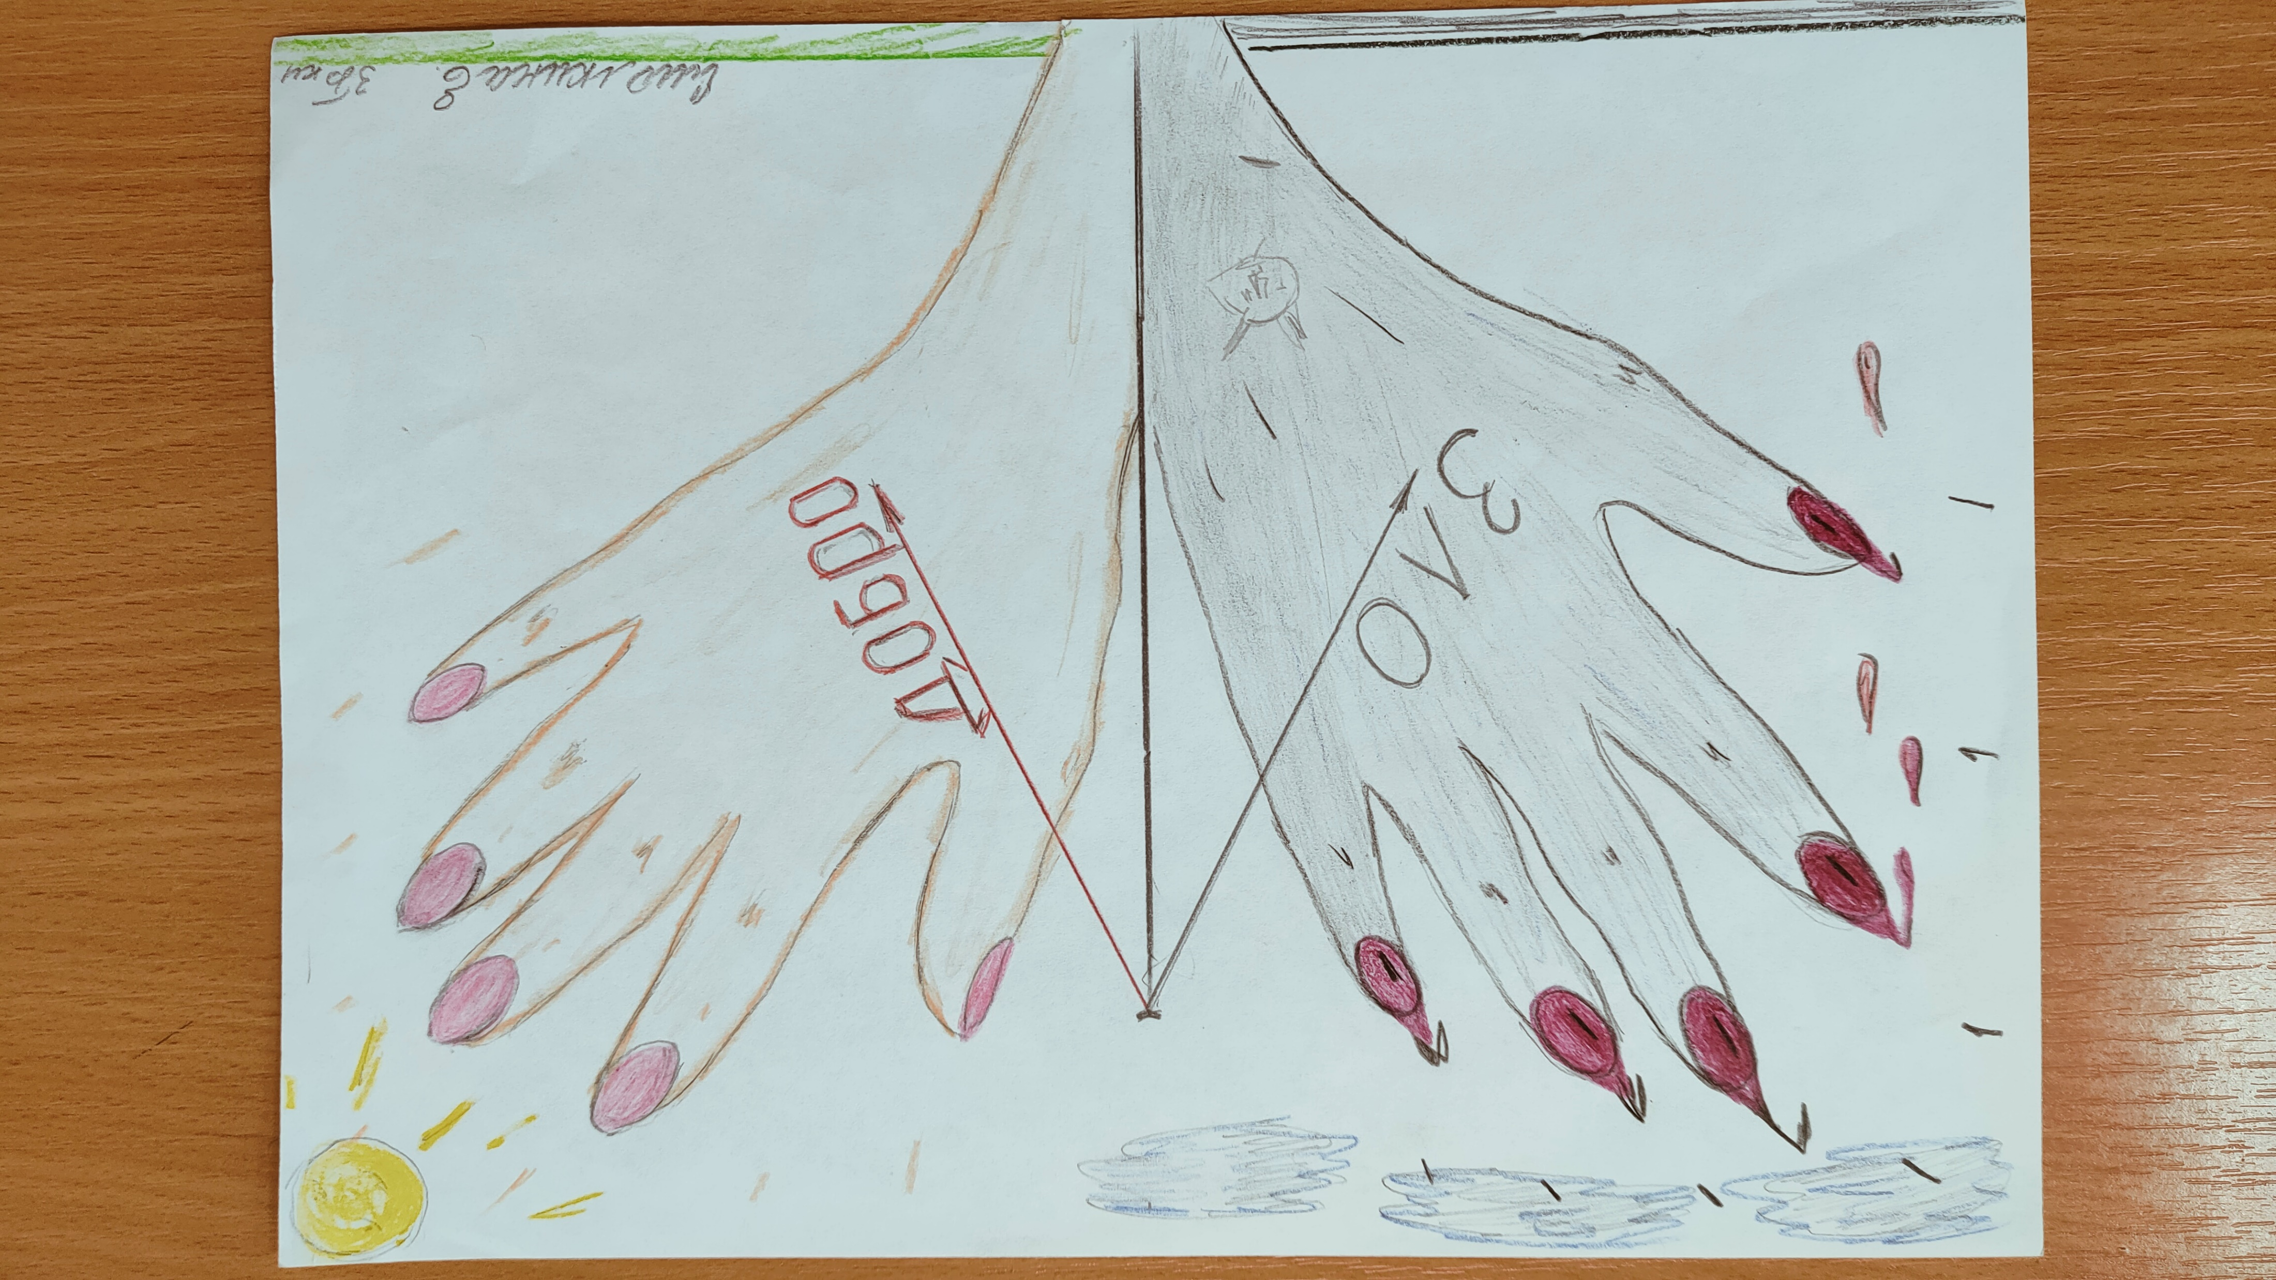
Добро и зло живут в каждом человеке.
Но мы хотим чтобы нас окружали добрые, отзывчивые люди.
0«Во внутреннем мире человека доброта — это солнце»
В. Гюго

Slide 3
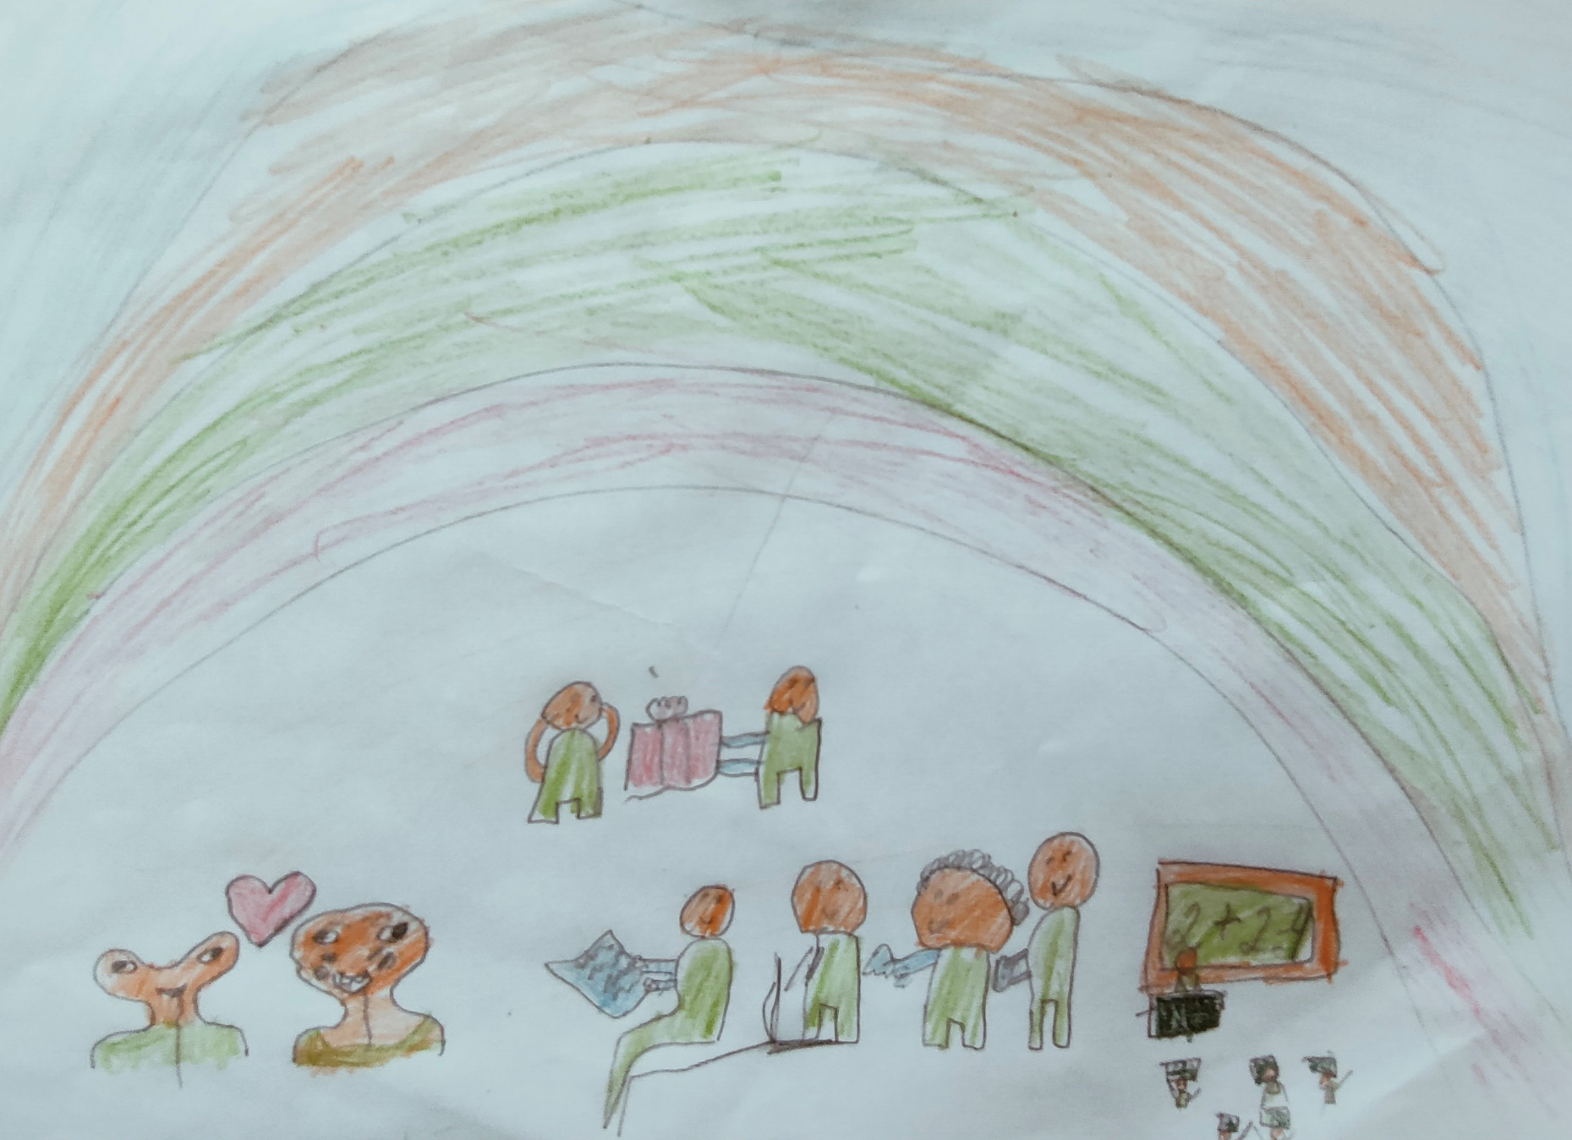
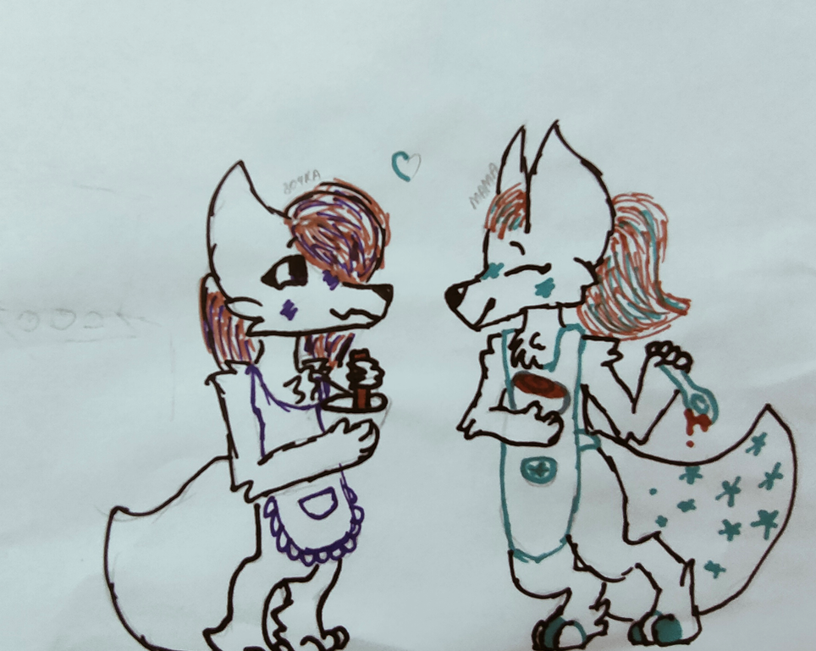
В общении с окружающими людьми мы можем проявлять свою доброту и отзывчивость: помогать маме , уступать место в транспорте, дарить подарки и знаки внимания, доставлять радость родителям своими отметками, говорить добрые слова и вежливые слова.

Slide 4
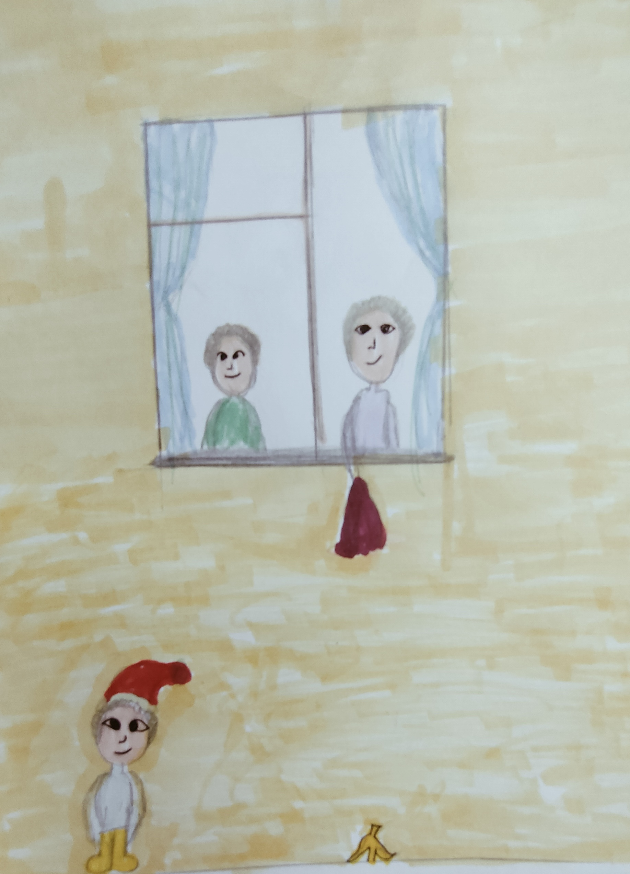
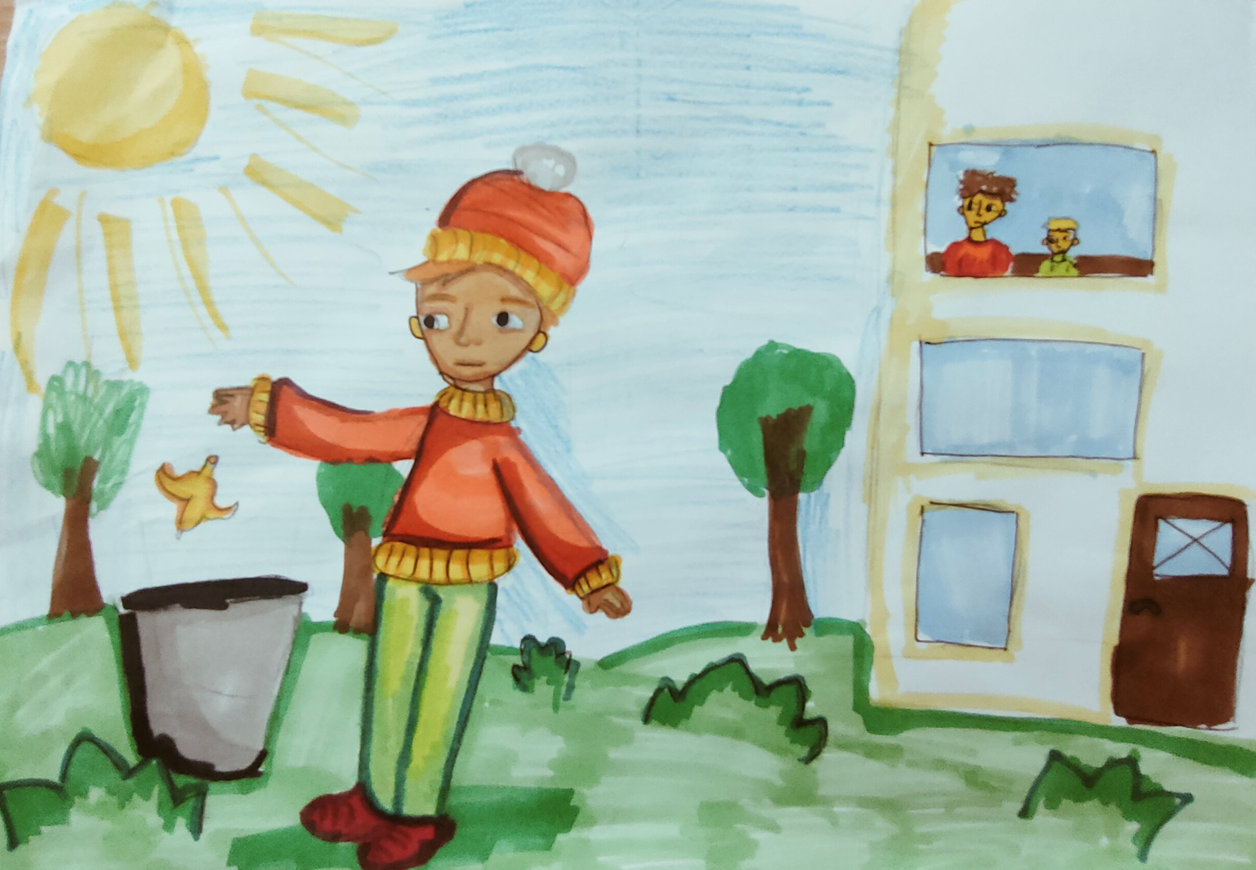
Что бы стать добрым , нужно научиться решать конфликты не прибегая к кулакам,
научиться прощать обидчика и верить в то, что злой человек может стать добрым.

Slide 5
